Slide 2
Requisitos
El acceso a los ciclos de Formación Profesional Básica requerirá el cumplimiento simultáneo de las siguientes condiciones:
Tener cumplidos quince años, o cumplirlos durante el año natural en curso, y no superar los diecisiete años de edad en el momento del acceso o durante el año natural en curso.
Haber cursado el primer ciclo de Educación Secundaria Obligatoria o, excepcionalmente, haber cursado el segundo curso de la Educación Secundaria Obligatoria.
Haber sido propuesto por el equipo docente a los padres, madres o tutores legales para su incorporación.
Notes:
2

Slide 3
Baremo de acceso
Alumnos que hayan cursado 4º ESO
Alumnos que hayan cursado 3º ESO
Alumnos que hayan cursado 2º ESO
Cada uno de estos bloque se ordenará por nota media aritmética, con dos decimales, de las calificaciones correspondientes a todas las materias del último curso de la ESO en que el alumno ha estado matriculado, excepto religión.
Notes:
3

Slide 4
Propuesta
Precisa Consejo Orientador, además de la propuesta del equipo docente, deberá contener la identificación, mediante informe motivado, del logro de objetivos y adquisición de competencias que justifican la propuesta. Se incluirá en el expediente alumno.
Precisa consentimiento de los padres, madres o tutores legales.
Notes:
4

Slide 5
Tipos de módulos profesionales
Duración: dos cursos académicos (2000 h). Tres para FP dual
Permanencia: máxima cuatro años.
Módulos profesionales:
Asociados a unidades de competencia del CNCP
Asociados a bloques comunes:
Módulo de Comunicación y Sociedad I y II
Lengua Castellana
Lengua Extranjera: inglés
Ciencias Sociales
Módulo de Ciencias Aplicadas I y II
Matemáticas aplicadas al contexto personal y de aprendizaje de un campo profesional
Ciencias aplicadas al contexto personal y de aprendizaje de un campo profesional.
Módulo de Formación en Centros de Trabajo (FCT)
Notes:
5

Slide 6
Titulación
Titulación: Título Profesional Básico en …
Mismos efectos laborales que el título de GESO para acceso a empleos públicos y privados.
Alternativas al finalizar:
Permite el acceso a un Grado Medio de FP (Reserva 15% plazas).
Dos cursos anteriores se ha obtenido el Graduado.
Notes:
6

Slide 7
BOE 562/2017de 3 de junio
Asimismo, los alumnos y alumnas que obtengan un título de Formación Profesional Básica podrán obtener el título de Graduado en Educación Secundaria Obligatoria, siempre que, en la evaluación final del ciclo formativo, el equipo docente considere que han alcanzado los objetivos de la Educación Secundaria Obligatoria y adquirido las competencias correspondientes.
En estos casos, la calificación final de Educación Secundaria Obligatoria será la calificación media obtenida en los módulos asociados a los bloques comunes previstos en el artículo 42.4 de la Ley Orgánica 2/2006, de 3 de mayo.

Slide 9
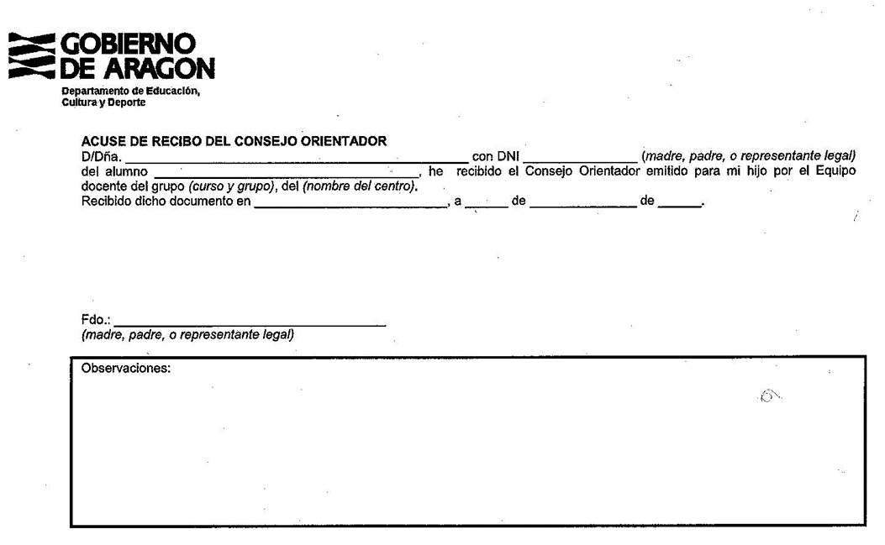
Consejo orientador
Doy mi consentimiento para que mi hijo/a se incorpore a un ciclo de FPB.
No doy mi consentimiento para que mi hijo/a se incorpore a un ciclo de FPB.
Notes:
9

